Slide 1
Projekt svjetlovodne mreže otoka Krka
KOM 2022, 28.11.2022.

Slide 2
Općenito o projektu
Grad Krk je među prvim jedinicama lokalne samouprave u Hrvatskoj pokrenuo projekt izgradnje otvorene javne svjetlovodne mreže:
  2009. - Gradsko vijeće Grada Krka donijelo je odluku o izradi Studije izvedivosti;
  2014. – pokrenuta izrada glavnih projekta za Grad Krk;
  2014. – pokrenuta izrada Plana razvoja širokopojasne infrastrukture (PRŠI) za Grad Krk;
  2018. – izrada PRŠI-ja proširena na sve jedinice lokalne samouprave na otoku Krku;
  2019. – projekt je prijavljen na Poziv za dodjelu bespovratnih sredstava;
  2020. – sklopljen je Ugovor o dodjeli bespovratnih sredstava;
  2022. – sklopljen je ugovor za projektiranje i građenje svjetlovodne mreže.
Financijski pokazatelji projekta:
  Vrijednost projekta: 79,5 milijuna kn (s troškovima PDV-a),
  Bespovratna sredstva: 57,6 milijuna kn (72,5%),
  Vlastiti udio sufinanciranja zajednički osiguravaju sve jedinica lokalne samouprave na otoku Krku.

Slide 3
Širokopojasni pristup – strateški ciljevi - brzine
Svjetlovodna (optička) mreža - FTTH
1
Gbit/s
PROSJEČNE BRZINE
100
Mbit/s
30
Mbit/s
MINIMALNE BRZINE DOSTUPNE ZA SVA KUĆANSTVA
Brzine širokopojasnog pristupa
Izvor: EC, DESI
1
Mbit/s
2013.
2020.
2025.
Digital Agenda za Europu 2020
Europsko gigabitno društvo 2025.
Notes:
Napomena vezano uz mobilne mreže – uvijek je moguće da se do 10% kućanstava pokrije bežičnim mrežama (uključujući i 4G i 5G).

Slide 4
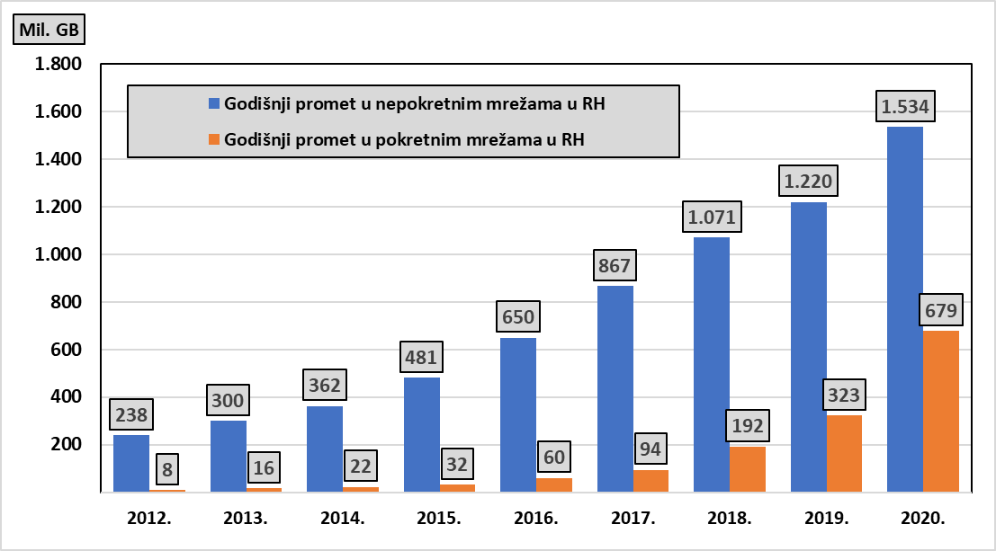
Promet u širokopojasnim mrežama u Hrvatskoj
Tijekom 2020. u prosjeku je svako hrvatsko kućanstvo mjesečno imalo 124 GB prometa.
28%
14%
24%
33%
35%
110%
58%
104%
68%
Izvor: HAKOM
Porast prometa i brzina širokopojasnog pristupa uvjetovan je:
zahtjevima aplikacija (TV i video sadržaji),
navikama korisnika (mlađa populacija),
većim brojem uređaja koji su stalno spojeni na mrežu,
rad i učenje od kuće (i zbog COVID-19).

Slide 5
Okvirni nacionalni program (ONP)
Grant shema (program državnih potpora);
Pojedinačne projekte pripremaju jedinice lokalne i regionalne samouprave (tzv. „PRŠI projekti”);
Tri investicijska modela:
  A – potpore za operatora (privatni DBO);
  B – potpore za JL(R)S (javni DBO);
  C – javno-privatno partnerstvo (JPP);
Prvi poziv za sufinanciranje iz EU fondova:
  pokrenut je tijekom 2019;
  prijavljeno je 71 projekata (65 po modelu A, 6 po modelu B);
  u konačnoj fazi 21 projekata je odabrano za sufinanciranje (16 po modelu A,
  5 po modelu B);
  ukupna investicijska vrijednost tih 21 projekata je 1,1 mlrd. kn;
  projekti moraju biti završeni do 31.12.2023.

Slide 6
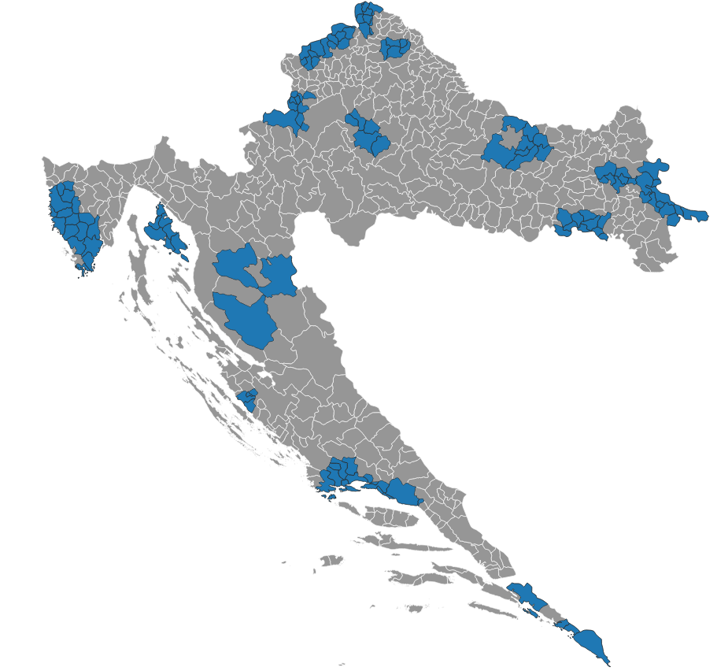
Odabrani projekti na prvom pozivu
21 projekata koji obuhvaćaju 129 JLS-ova.
Projekt otoka Krka jedini je projekt odabran za sufinanciranje na hrvatskim otocima!
Izvor: MRRFEU

Slide 7
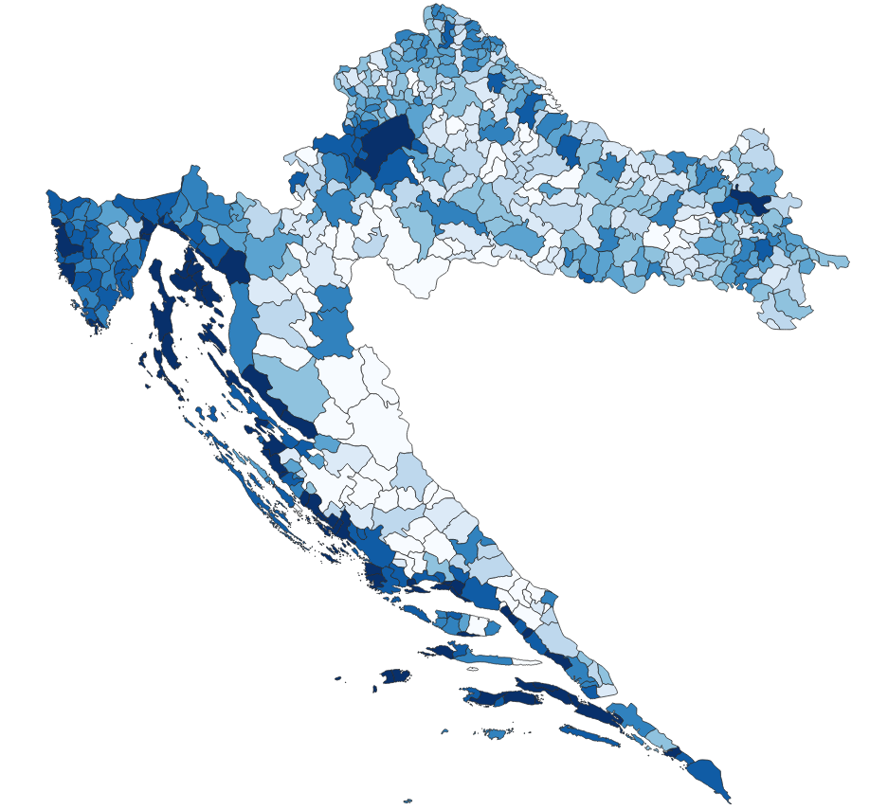

Broj širokopojasnih priključaka po JLS-ovima
Nejednolika raspodjela širokopojasnih priključaka po JLS-ovima;
veći udjeli su u većim urbanim područjima, na sjeveru i uz obalu.
Udio širokopojasnih priključaka u kućanstvima po JLS-ovima (kvantili)
Izvor: HAKOM

Slide 8
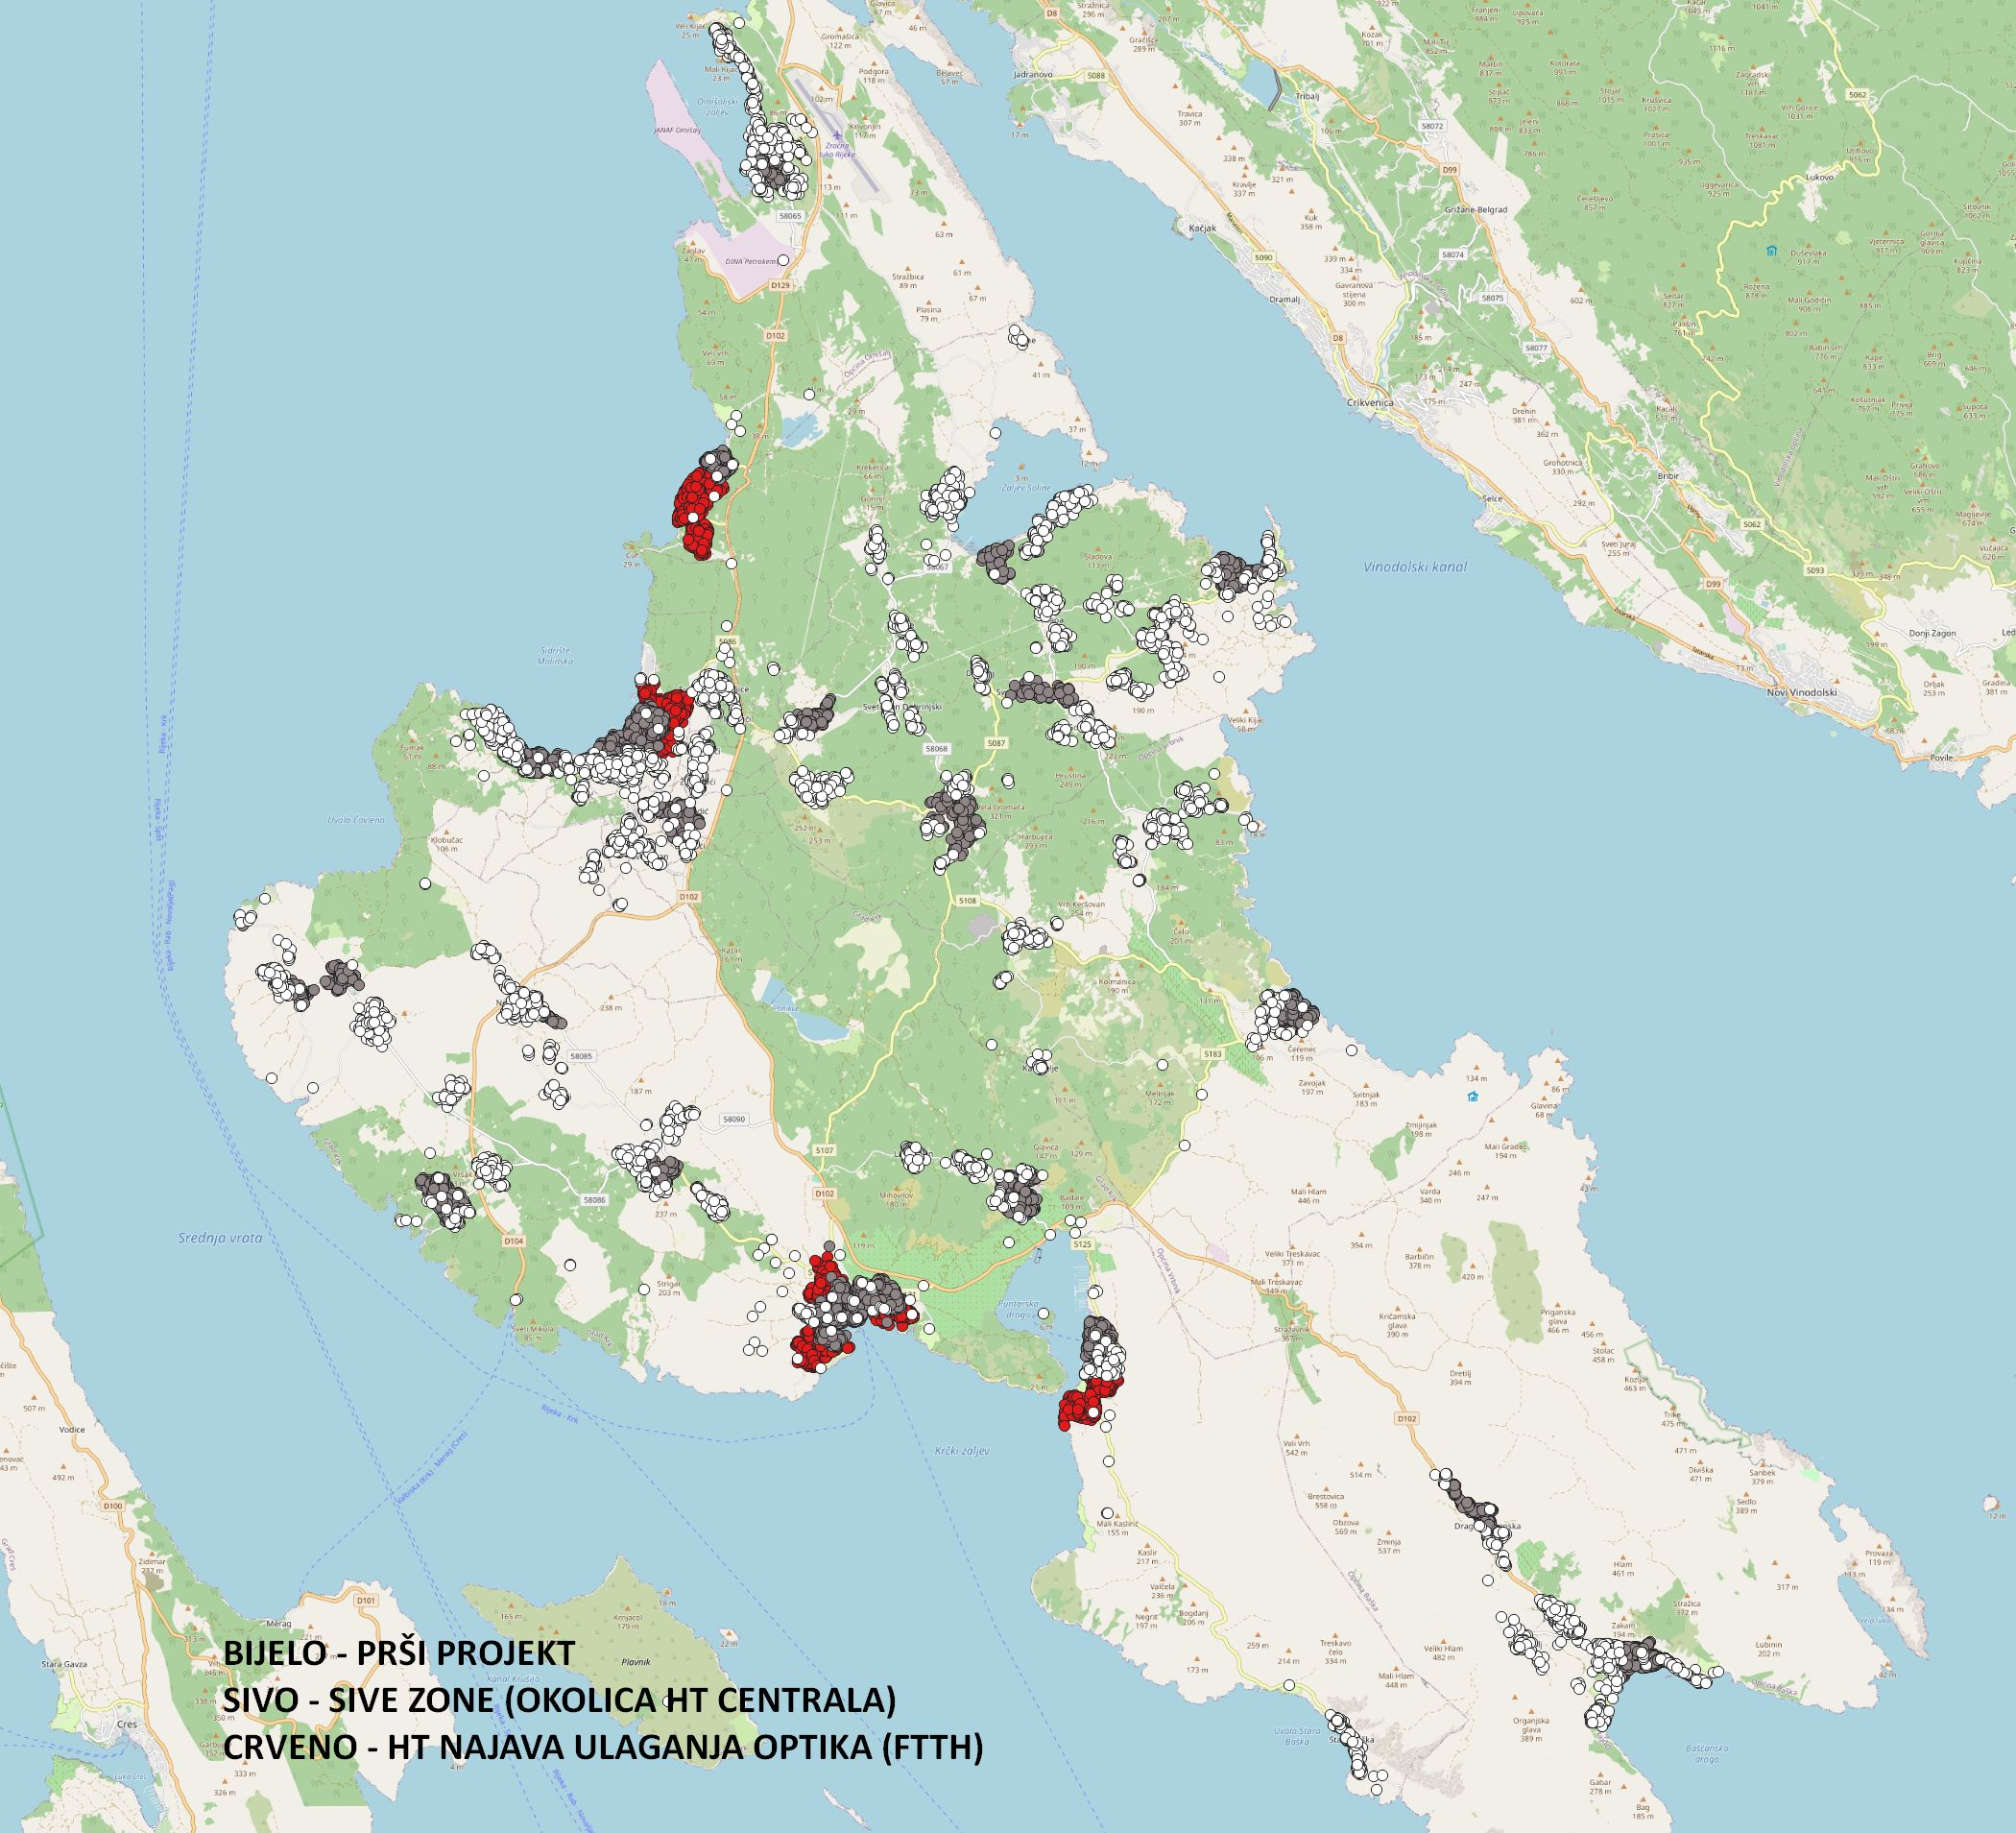
Bijela i siva područja
Bijela područja:
  nije dostupan pristup s brzinama od najmanje 30 Mbit/s,
  prihvatljiva područja u kojima se može graditi mreža sufinancirana EU fondovima,
Siva područja
  dostupan pristup s brzinama od najmanje 30 Mbit/s.

Slide 9
Arhitektura mreže
Krajnjim korisnicima koji su dali suglasnost
za izvedbu priključka kroz projekt se izvodi
kućni svjetlovodni priključak (OTO).
Operator korisnik osigurava ONU/ONT i CPE.
Operator korisnik osigurava:
- backhaul vezu,
- OLT, .......,
- djelitelje (splitter),
- prespojne kabele (patch cable),
- ....... .
Operator korisnik osigurava:
- djelitelje (splitter),
- prespojne kabele (patch cable).
Kroz projekt se postavlja svjetlovodna
instalacija u višestambenim zgradama.
(M)PoP se izvodi sa sustavima:
klimatizacija,
napajanje (AC) + UPS i agregat,
dojava i gašenje požara,
tehnička zaštita,
nadzor i upravljanje.

Slide 10
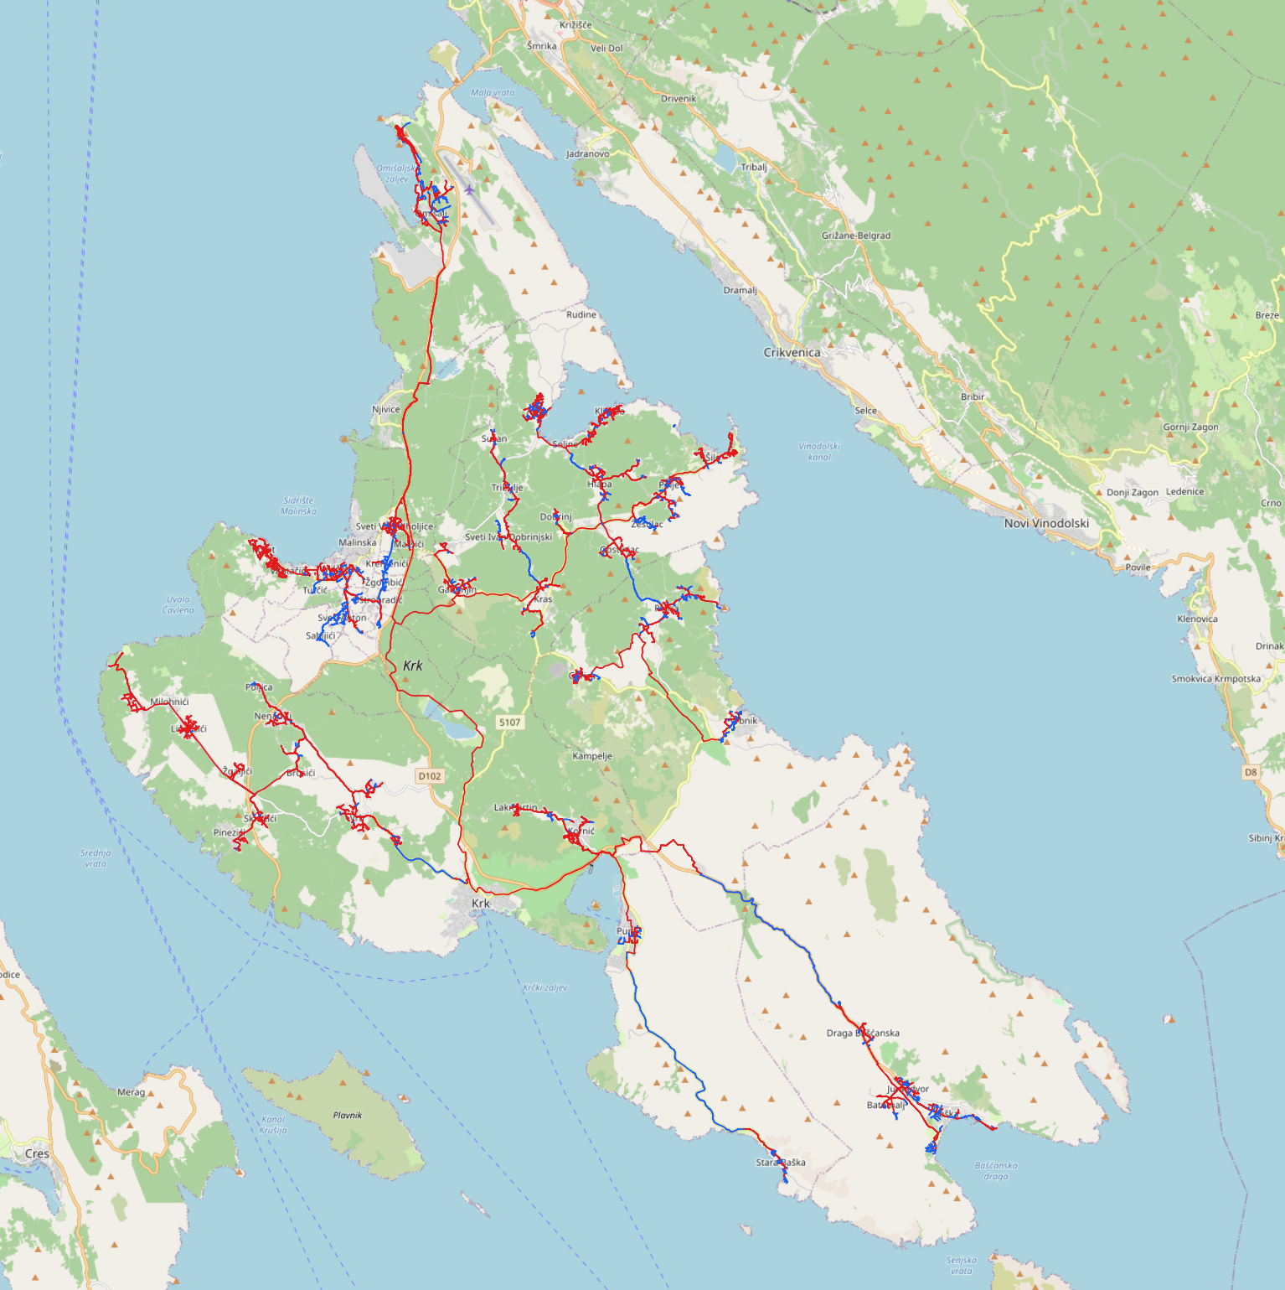
Idejno rješenje svjetlovodne mreže
Predviđeno je da će se kroz projekt položiti svjetlovodni kablovi na 800 km trasa.

Slide 11
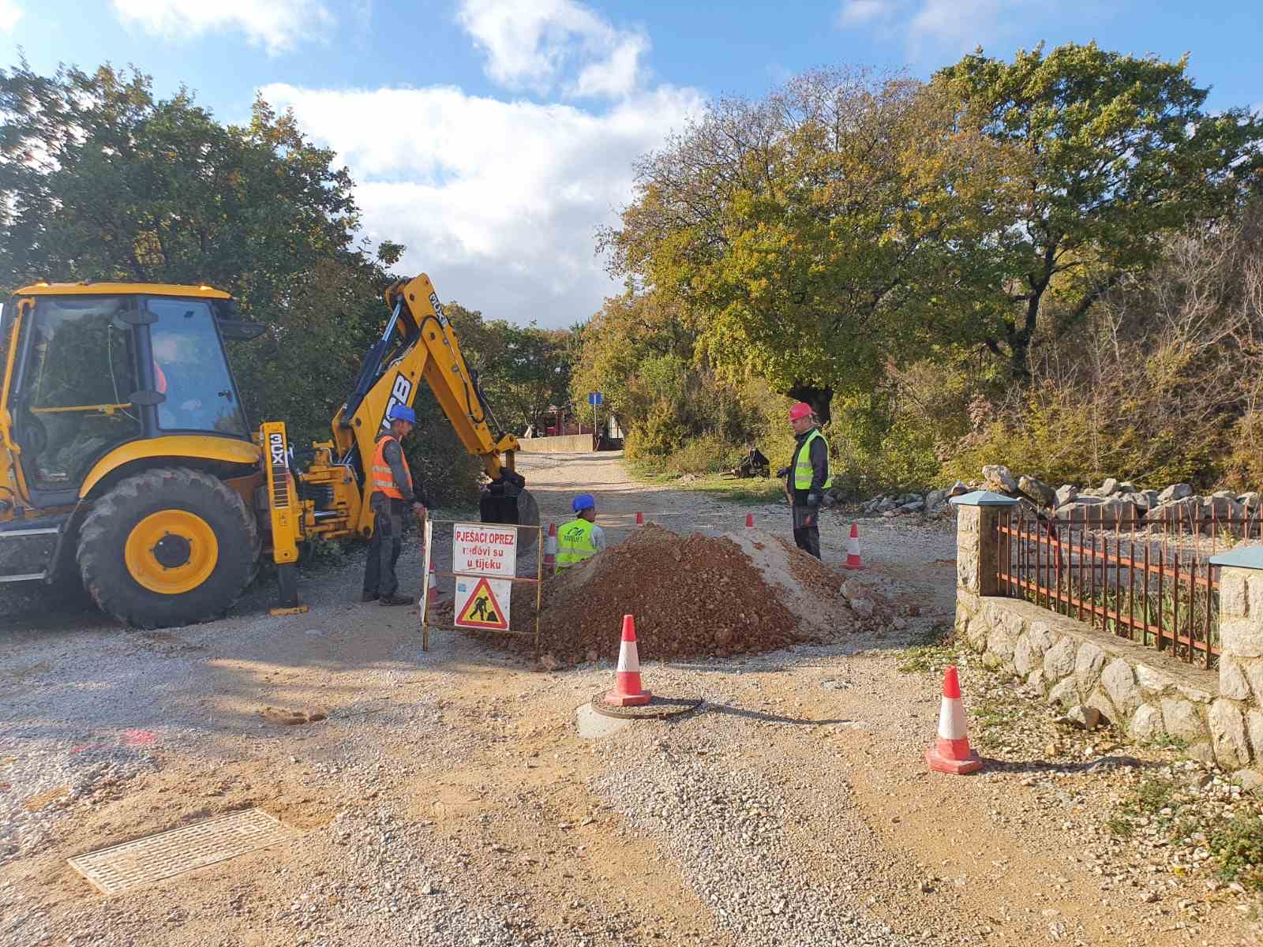
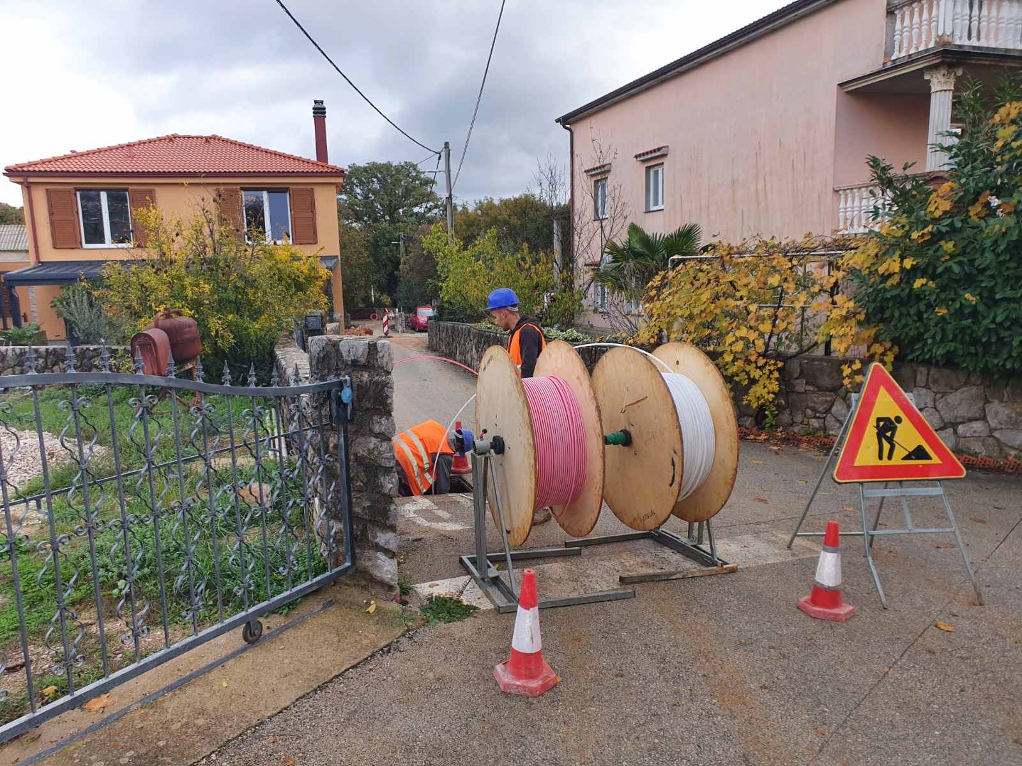
Provedba projekta
Projektiranje i radovi obavljaju se paralelno (ugovor s izvođačem sklopljen je s odredbom „ključ u ruke”);
U studenom 2022. započeli su radovi;
Predviđeni završetak projekta i početak operativnog rada svjetlovodne mreže je u jesen 2023.;
Izgrađenom mrežom upravljat će trgovačko društvo „Smart Island Krk d.o.o.” (SIK), u zajedničkom vlasništvu svih jedinica lokalne samouprave na otoku.

Slide 12
Hvala na pažnji!

